Slide 1

Gestión de procesos y servicios (GPS)
Taller I – Grupo 5 – Tema: Sepsis
Curso 2021/2022
Miembros: Pedro Escobar, Alejandro Fernández, Juan Diego Villalobos

Slide 2
Índice
Contexto del trabajo
Procesos descubiertos
Modelado
Organización
Minería de datos
Comparativa, conclusiones y bibliografía

Slide 3
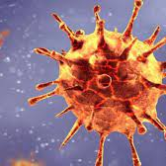



Contexto
<<La SEPSIS (o septicemia) es una respuesta grave del cuerpo que surge ante una infección.
Como respuesta, causa alteraciones a la circulación sanguínea, suministro de oxígeno, etc… Tratarla cuanto antes es primordial.>>

Slide 4

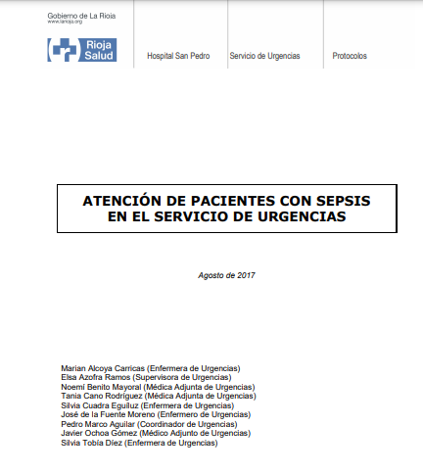
Procesos descubiertos
EVIDENCIAS
Datos
Documentos
Hechos factibles

Slide 5


Procesos descubiertos
Trasladar pacientes
Realizar quickSOFA
Realizar SOFA
Aplicar Vasopresores
Administrar Dobutamina
Aplicar Antibioterapia
Obtener muestras
Administrar cristales endovenosos
etc…

Slide 6
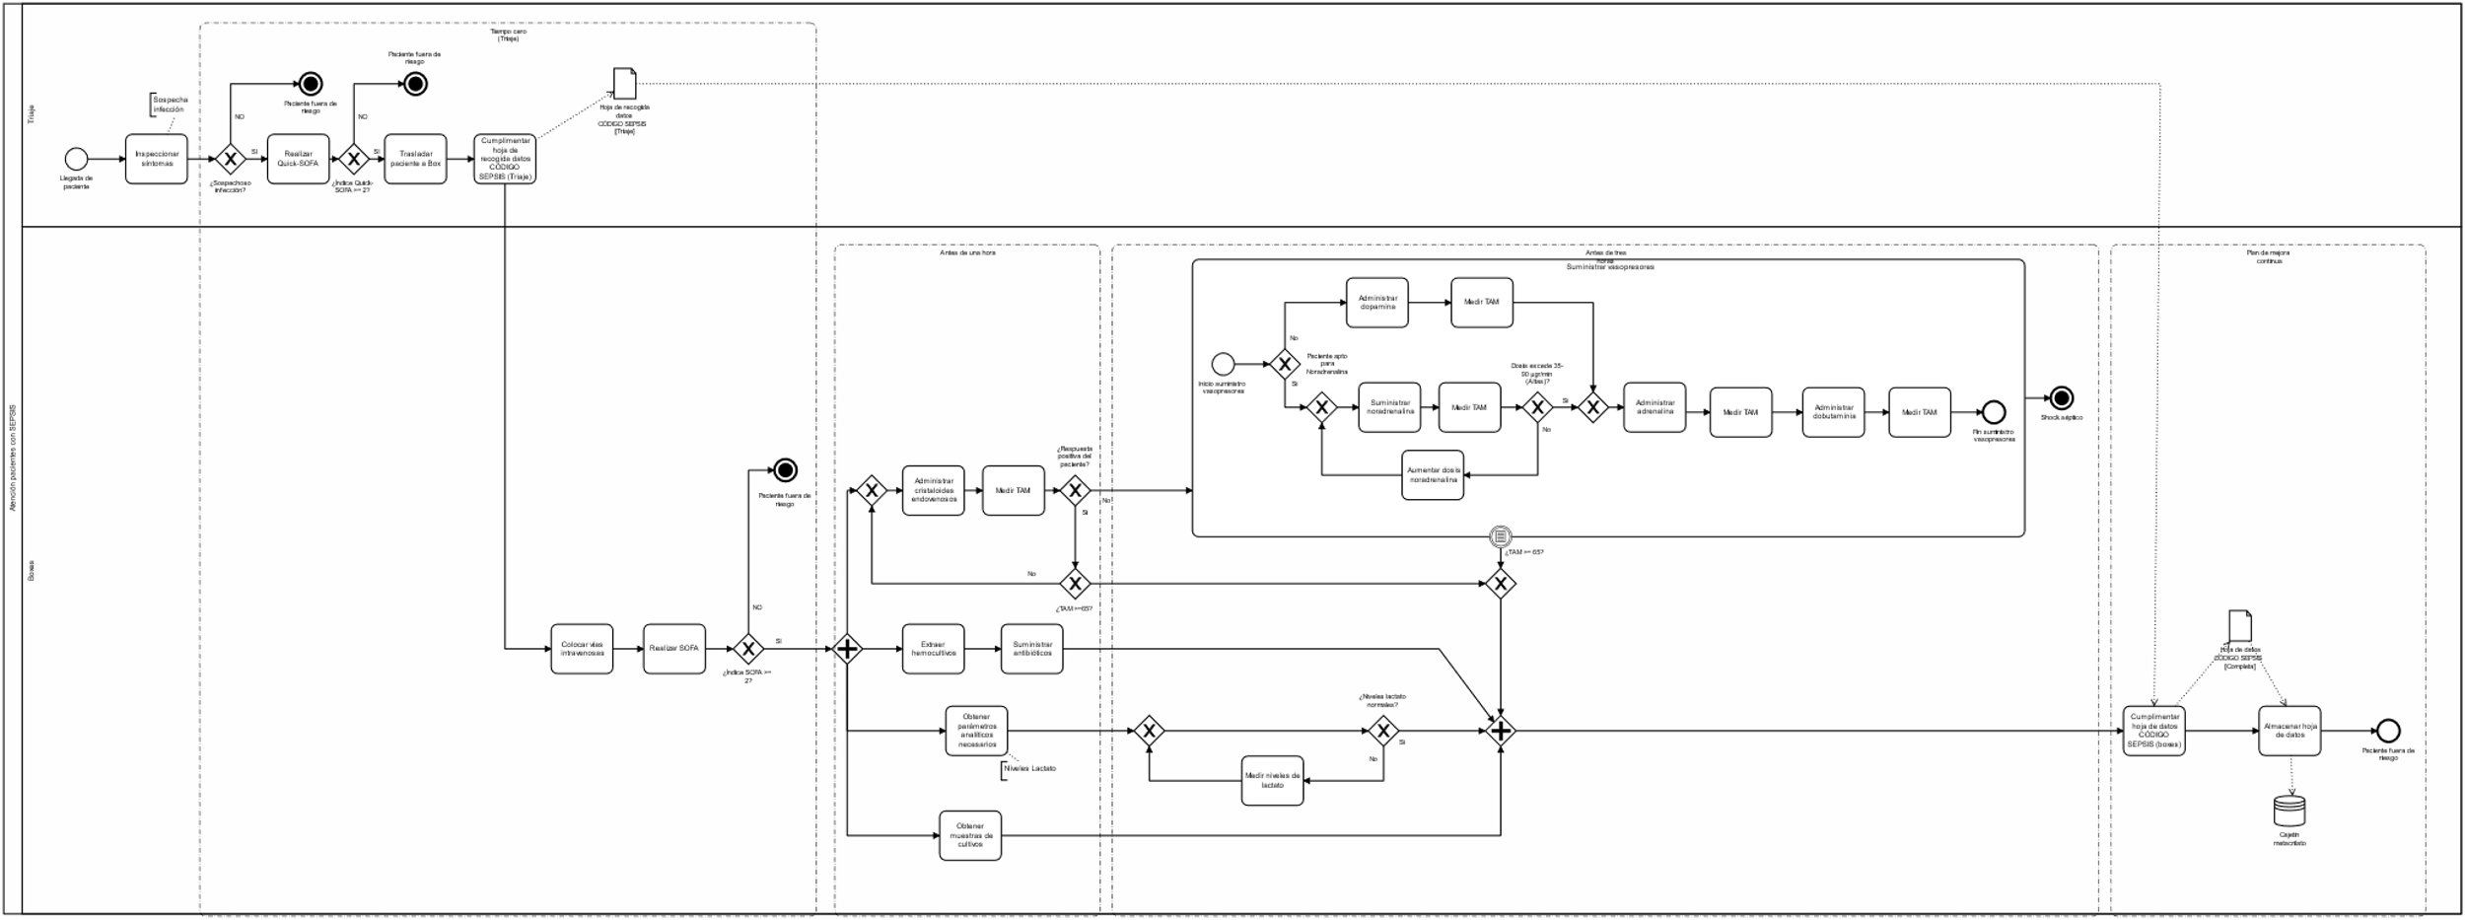
modelado

Slide 7
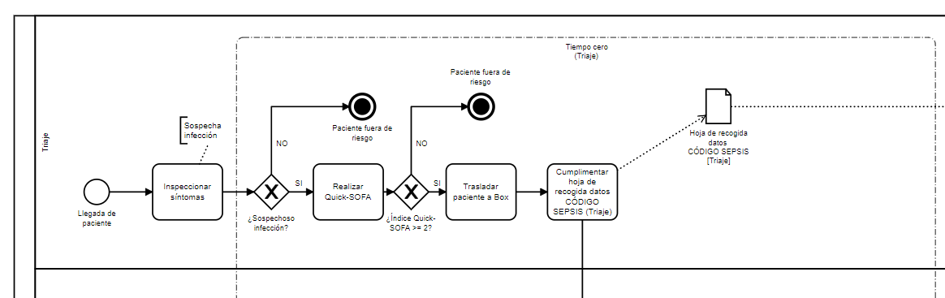
triaje

Slide 8
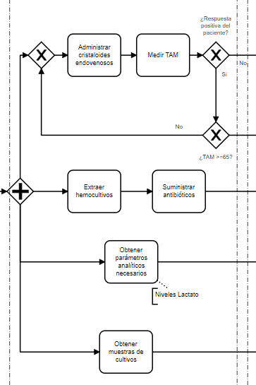
Antes de la primera hora

Slide 9
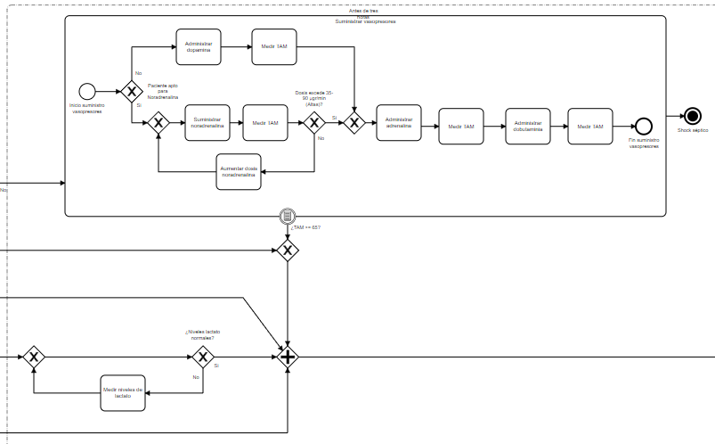
Antes de tres horas

Slide 10
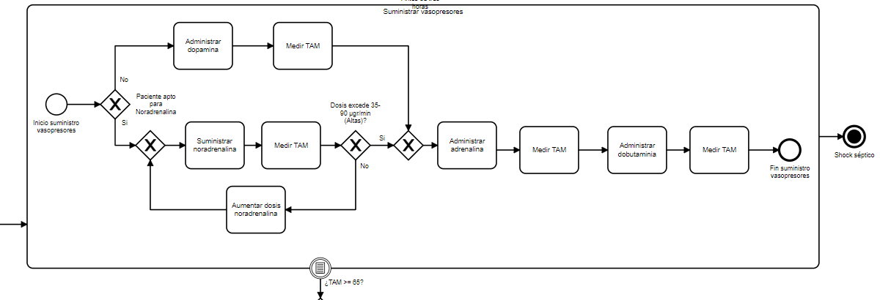
Suministrar vasopresores

Slide 11
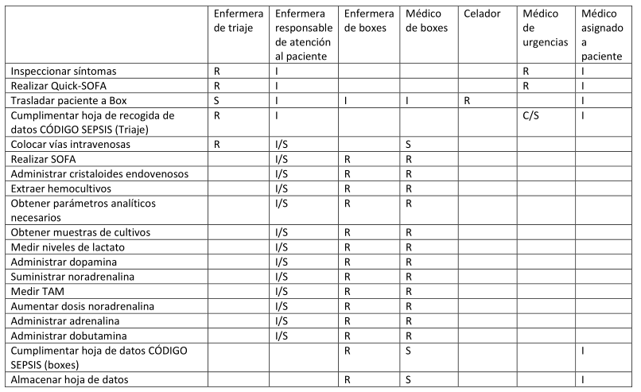
organización

Slide 12
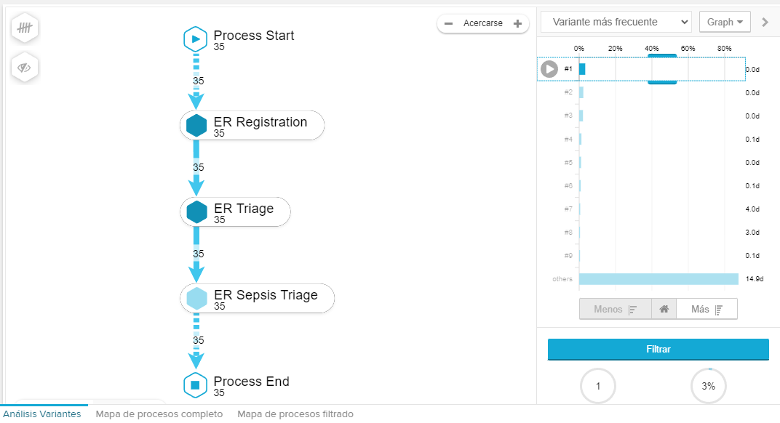
Minería de datos
Hemos usado el registro de datos provisto para generar un modelo empleando el descubrimiento automático de procesos provisto por la herramienta Celonis.

Slide 13
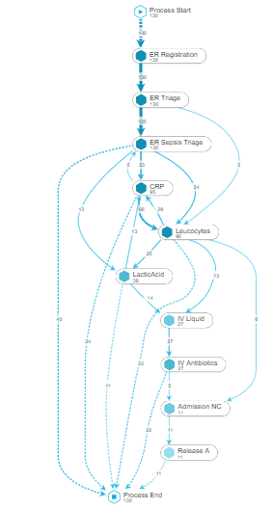
Minería de datos
El análisis de las trazas más frecuentes nos permite generar un mapa de procesos, que a continuación nos genera el modelo descubierto.

Slide 14
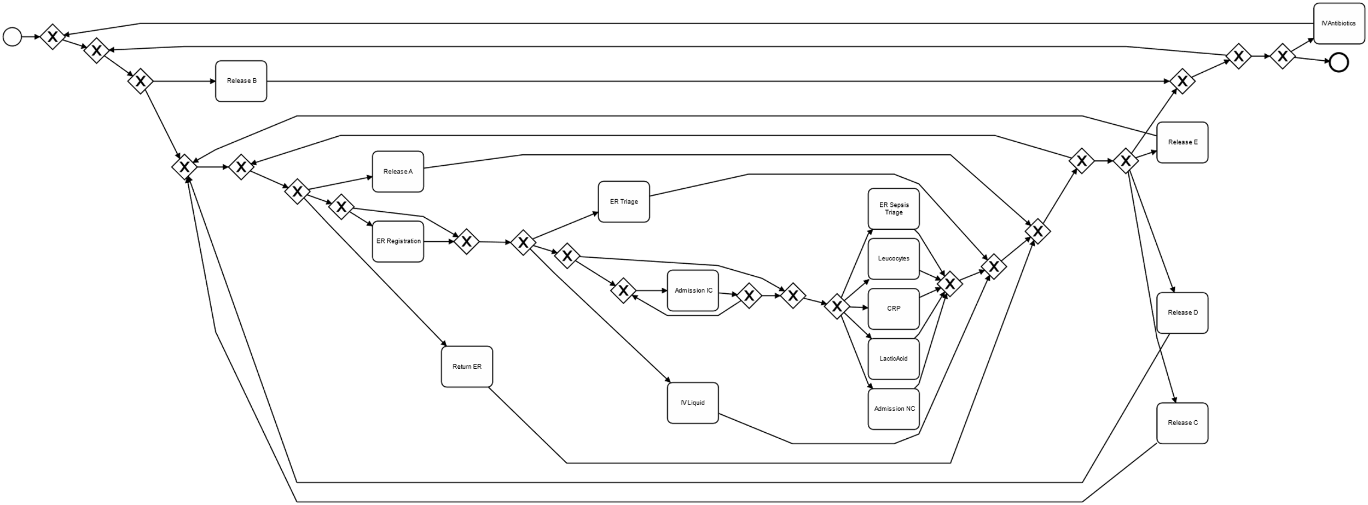
Sin filtrar

Slide 15
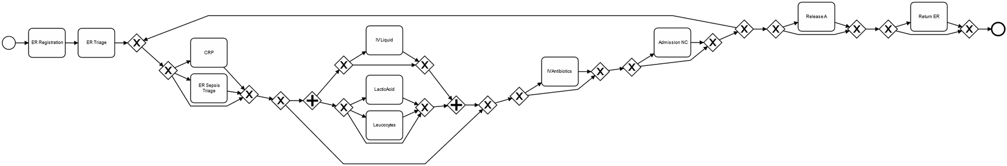
filtrado

Slide 16

Comparativa y conclusiones
SIMILITUDES
Mismas actividades de triaje al inicio
Mismas actividades referentes a la escala SOFA
Mismas actividades referentes a la administración de vasopresores
Igual para antibióticos, extracción de muestras, etc.
DIFERENCIAS
Se contempla que el paciente vuelva a urgencias tras el alta
Actividades que no existen (CRP, Admission NC, etc.)
Se realizan actividades forzadamente que no se contemplan

Slide 17

Bibliografía y material de consulta
‘ATENCIÓN DE PACIENTES CON SEPSIS EN EL SERVICIO DE URGENCIAS’ del Hospital San Pedro publicado por Gobierno de La Rioja.
‘GUÍA DE ACTUACIÓN EN URGENCIAS’ de Clínica Universidad de Navarra publicado por Gobierno de Navarra.
Glosario BPMN publicado en ‘https://bpmn.org’ por el OMG (Object Management Group).
Documentación presente en Celonis Academy publicado por Celonis.
Documentación relativa al Mapa de Procesos (actualizado a 29/11/2019) del Hospital Departamental de Villavicencio, Colombia.
Otro material de consulta provisto por la asignatura…

